Slide 1
第2章 顺序程序设计
2.1 计算平均成绩——顺序程序设计
2.5 语句
2.4 表达式
表达式计算规则
2.2 基本符号(词法单元)
2.3 数据
常量和变量
数据类型
【程序设计实例2.4】
类型转换
【程序设计实例2.5】
2.6 输入输出
附:常用的数学函数
小结
算法的组成：教材p4
基本操作
读（输入）
表达式及给变量赋值
写（输出）
基本控制结构
顺序控制结构
分支控制结构
循环控制结构
函数调用
函数返回
Notes:
符号，含义

Slide 2
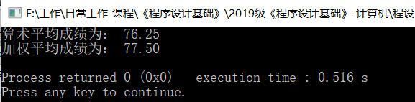
§2.1 计算平均成绩—顺序程序设计教材P45
【例2.1】已知李萍本学期学习四门课程：
程序设计4学分、英语2学分、哲学1学分、高等数学3学分。四门课的考试成绩依次为：90、60、85、70。
编程序，计算并输出李萍本学期四门课程的算术平均成绩和按学分的加权平均成绩（要求小数点后保留2位）。
运行界面截图：

Slide 3



§2.1 计算平均成绩—顺序程序设计教材P45
【例2.1】已知李萍本学期学习4门课程：程序设计4学分、英语2学分、哲学1学分、高等数学3学分。4门课的考试成绩依次为：90、60、85、70。编程序，计算并输出李萍本学期4门课程的算术平均成绩和按学分的加权平均成绩。
算法分析：
开始
计算算术平均成绩
输出
计算加权平均成绩
输出
结束

Slide 4
用C语言编写程序：
#include <stdio.h> //顶层声明：头文件
#define program 90 //顶层声明：常量（各科成绩）
#define English 60
#define philosophy 85
#define mathematics 70
int main(){//顶层声明:主函数
float average, sum ; //变量：平均分，总学分
average = (float) (program+English+philosophy+mathematics)/4;
printf(“%6.2f\n”, average); //输出
sum=4+2+1+3;//计算总学分
//计算加权平均成绩
average=(program*4+English*2+philosophy*1+mathematics*3)/sum; printf(“%6.2f\n”, average); //输出
return 0;
}
average=(program+English+philosophy+mathematics)/4.0;

Slide 5
#include<stdio.h>
使用头文件
printf(“Good morning.”); //原样输出
常用头文件见教材P403
printf(“%d”, x+y );
printf(“%d %f”, score, ave); //输出:3 4.19
printf(“%d\n%d”, x,y ); //输出:3
4
printf(“x=%d,y=%d”, x,y ); //输出: x=3,y=4
scanf(“%d”,&x); //输入
#include<math.h>
score= sqrt(m); //求平方根
y= fabs(x); //求绝对值

Slide 6
§2.5 语句 教材P58
#include <stdio.h>
#define program 90
#define English 60
#define philosophy 85
#define mathematics 70
int main( ){
float average, sum ;
average =(float) (program+English+philosophy+mathematics)/4;
printf(“%6.2f \n”, average);//输出算术平均成绩
sum=4+2+1+3;//计算总学分
average=(program*4+English*2+philosophy*1+mathematics*3)/sum;
printf(“%6.2f\n”, average); //输出
return 0;
}
在程序设计语言中，描述对数据进行操作的各个成分称为语句。
Notes:
程序的一个侧面是描述对数据的操作，
在程序设计语言中，表示对数据操作的是语句。

Slide 7
语句分类：
√空语句
√表达式语句
√返回语句
break语句
continue语句
goto语句
复合语句
if语句
分支语句
switch 语句
do语句
重复性语句 while语句
for语句
简单语句
语句
结构语句

Slide 8
§2.4 表达式 教材P54
#include <stdio.h>
#define program 90
#define English 60
#define philosophy 85
#define mathematics 70
int main( ){
float average, sum ;
average =(float) (program+English+philosophy+mathematics)/4;
printf(“%6.2f \n”, average);
sum=4+2+1+3;
average=(program*4+English*2+philosophy*1+mathematics*3)/sum;
printf(“%6.2f\n”, average);
return 0;
}
表达式语句： 表达式 ＋ 一个分号
表达式的组成：
由运算符将运算分量连接起来
运算分量：
变量、常量、函数调用、带括号的表达式等

Slide 9
表达式(expression)例1
这是一个
表达式
average=(program * 4 + English * 2+ philosophy * 1 + mathematics * 3 ) / sum
分量
分量
分量
分量
分量
分量
分量
分量
表达式
分量
分量（带括号的表达式）
分量
表达式
这是一个
表达式语句
average=(program*4+English*2+philosophy*1+mathematics*3)/sum ;
运算分量：
变量、常量、函数调用、带括号的表达式等

Slide 10
表达式(expression)例2
这是一个
表达式
printf(“hello”)
这是一个
表达式语句
printf(“hello”) ;
运算分量：
变量、常量、函数调用、带括号的表达式等

Slide 11
C语言表达式 与 通常数学表达式 的书写区别：
所有字符必须写在一条水平线上。不允许出现上、下角标、分数线等
sqrt(x*y)
pow(x,5)
(x+y)/4
fabs(x*y)
x*x*x*x*x
整数：abs(x*y)

Slide 12
a乘b
ab a·b a×b
a*b
除了下标使用方括号以外，所有括号必须用圆括号
{a*[b+c*(a+6)]}
(a*(b+c*(a+6)))

Slide 13
数学中连续的关系运算
a < y < b
在C语言中应写成
( a < y ) && ( y < b )
由两个或两个以上字符构成的运算符其各字符中间
不许夹有空格等间隔符。
& & | | > = < = + + = =
&& || >= <= ++ ==
Notes:
逻辑与、逻辑或
按位与、按位或

Slide 14
适当加括号是好习惯
x>y||y==2&&y<z||x+y>2
(x>y)||(y==2)&&(y<z)||(x+y>2)
((x>y)||(y==2))&&((y<z)||(x+y>2))

Slide 15

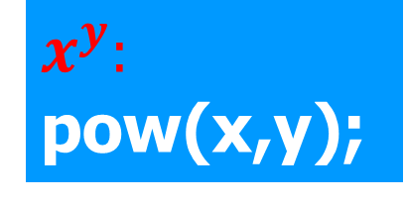
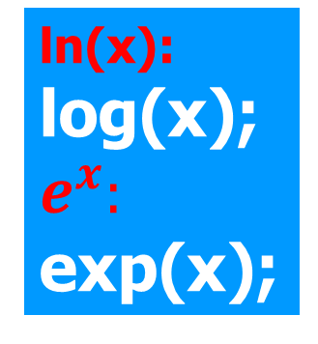

【练习】用赋值表达式表示下列计算。
注意：如使用数学函数，编程时需括入头文件 #include<math.h>
y=pow(x,a+pow(b,c))
Notes:
对数函数log,以e(2.71828)为底
对数函数log10,以10为底

Slide 16

【练习】用赋值表达式表示下列计算。
常用数学函数见教材P404
sin(x);
cos(x);
fabs(x);
1.用C语言写出上述表达式
y=sin(X)/(a*X)+ fabs(cos(3.1416*X/2))
#define PI 3.1416
cos(PI*X/2)
2.编写C程序，计算并输出上述表达式的值

Slide 17
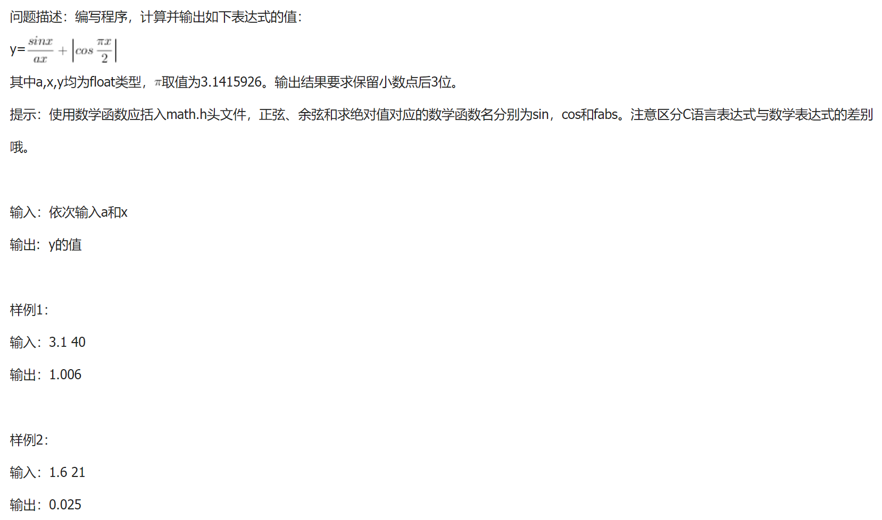
作业/考试 题型：

Slide 18
表达式计算规则
括号内的表达式先计算
运算符分16个优先级，
不同级运算符相邻，先计算优先级高的运算
同级运算符相邻， 按结合律规定进行计算

Slide 19
运算符优先级 教材P55-56
记号
运算符
类别
结合关系
优先级
标识符、字面常量、(…)
简单记号
基本表达式
无
16(高)
a[k]
下标
后缀
从左到右
f(…)
函数调用
sqrt(8)
printf(“%d”,x)
.
直接选择
->
间接选择
++ - -
自增 自减
i++
i--
(类型名){初始化列表}
复合
字面值

Slide 20
记号
运算符
类别
结合关系
优先级
++i
--i
++ --
自增、自减
前缀
从右到左
15
sizeof
长度
一元
(单目)
m=sizeof(int)
~
按位取反
!
逻辑非
if(a>b) …
if(!(a>b)) …
- +
算术负、正
&
地址
scanf(“%d”,&x);
*
间接访问
score=(int)95.5;
(类型名)
类型转换
14
average = (float) (program+English+philosophy+mathematics)/4;

Slide 21
自增与自减：
i=3; i++运算
第1步：
第2步：
先取i当前值作为表达式的值
表达式i++的值为：3
【练习】
#include<stdio.h>
int main()
{ int a,b,a0,b0;
a=b=3;
a0=a++;
printf("a=%d a0=%d\n",a,a0);
b0=++b;
printf("b=%d b0=%d\n",b,b0);
return 0;
}
i自加
变量i的值为：4
i=3; ++i运算
第1步：
第2步：
i先自加
变量i的值为：4
取i当前值作为表达式的值
表达式i++的值为：4
i++ 先取值，后自加
++i 先自加，后取值

Slide 22
* / %
curTime=curTime%24;
算术乘、除、求余数
二元
从左到右
13
+ -
算术加、减
12
<< >>
左移、右移
11
< > <= >=
关系运算
10
== !=
判等运算
9
&
按位与
8
if(b>a)
max=b;
else
max=a;
^
按位异或
7
|
按位或
6
&&
if(a>0&&a<=10)
逻辑与
5
||
逻辑或
4
? :
max=(b>a? b : a )
条件表达式
三元
从右到左
3
= += -= *= /= %= <<= >>=
&= ^= |=
赋值
二元
2
m+=2
m=m+2
,
顺序表达式
从左到右
1(低)
a=(i=11,i++,i%=3)

Slide 23
int x=3, y=4, r=1, s=9 ;
r = ( x + y ) * 5 <= ( r – s ) / 8
7
-8
35
-1
0
0
在表达式中适当加括号是好习惯
r=((x+y)*5)<=(( r – s)/8)

Slide 24
赋值运算
#include <stdio.h>
#define program 90
#define English 60
#define philosophy 85
#define mathematics 70
int main( ){
float average, sum ;
average =(float) (program+English+philosophy+mathematics)/4;
printf(“%6.2f \n”, average);//输出算术平均成绩
sum=4+2+1+3;//计算总学分
//计算加权平均成绩
average=(program*4+English*2+philosophy*1+mathematics*3)/sum;
printf(“%6.2f\n”, average); //输出
return 0;
}
一般形式 v = e
v 是一个左值（变量）
= 是赋值运算符，由一个赋值号组成
e 是一个表达式, e能计算出一个值

Slide 25
下述程序片段是正确的
#define PI 3.1416
int main(){
float r,c;
r=4.5; c=2*PI*r;
//……do sth
}
甚至数学上显然不成立的，也是正确的。
n=n+1
其执行结果是将变量 n的值加1，得到一个新值，再送入变量 n中
【思考】使整数n增加1，并存回n中，你能写出几种表达式？

Slide 26
赋值号= 的左端必须是变量(左值)
1=firstnumber
length*width=area
区分 = 和==
例1 a=1; //把1赋值给a
例2 if(a==1) //判断当前a的值是否是1
Notes:
if

Slide 27
【例2.2】赋值表达式的应用：交换两个变量值 教材P59
设 v1 , v2 是同一类型的变量，且 v1 , v2 都有值，则下述语句序列能否将使v1 与 v2 的值互相交换？
v1=v2;
1
v1:
2
v2=v1;
v2:
2

Slide 28
设 tmp 是和v1,v2同一类型的变量，下述语句序列将使 v1 与 v2 的值互相交换
tmp=v1;
1
v1:
2
v1=v2;
v2=tmp;
tmp:
1
2
v2:
1

Slide 29
§2.2 基本符号教材P45
#include <stdio.h>
#define program 90
#define English 60
#define philosophy 85
#define mathematics 70
int main( ){
float average, sum ;
average =(float) (program+English+philosophy+mathematics)/4;
printf(“%6.2f \n”, average);//输出算术平均成绩
sum=4+2+1+3;//计算总学分
average=(program*4+English*2+philosophy*1+
mathematics*3) / sum; //计算加权平均成绩
printf(“%6.2f\n”, average); //输出
return 0;
}

Slide 30
最常用的字符集——ASCII 教材P400
§2.2.1 基本符号——字符集
ASCII(The American Standard Code for Information Interchange)(附录一)
可视字符
字母字符: a~z A~Z
数字字符:0~9
特殊字符：# + - * / { } 等
不可视字符
文本控制符
介质控制符
等等

Slide 31
最常用的字符集——ASCII 教材P400
每个字符有两种形态：
可视形态 A
存储形态 01000001
(二进制)
ACSII字符集（按十进制编码）
 | 0 | 1 | 2 | 3 | 4 | 5 | 6 | 7 | 8 | 9
0 | nul | soh | stx | etx | eot | enq | ack | bell | bs | ht
1 | lf | vt | ff | cr | so | si | dle | dc1 | dc2 | dc3
2 | dc4 | nak | syn | etb | can | em | sub | esc | fs | gs
3 | rs | us | sp | ! | " | # | $ | % | & | '
4 | ( | ) | * | + | , | - | . | / | 0 | 1
5 | 2 | 3 | 4 | 5 | 6 | 7 | 8 | 9 | ： | ；
6 | < | = | > | ? | @ | A | B | C | D | E
7 | F | G | H | I | J | K | L | M | N | O
8 | P | Q | R | S | T | U | V | W | X | Y
9 | Z | [ | \ | ] | ^ | _ | ` | a | b | c
10 | d | e | f | g | h | i | j | k | l | m
11 | n | o | p | q | r | s | t | u | v | w
12 | x | y | z | { | | | } | ~ | del
Notes:
易混淆：
32 空格
96 反单引号，alt+小键盘96

Slide 32
C语言使用的字符集
是ASCII的一个子集
字母
A B C D E F G H I J K L M N O P Q
R S T U V W X Y Z
a b c d e f g h i j k l m n o p q
r s t u v w x y z
数字字符
0 1 2 3 4 5 6 7 8 9
特殊字符（29个）
! # % ^ & * ( _ ) - + = ~ [ ]
ʹ | \ ; : ʺ { } , . < > / ?

Slide 33
词法单元
C特定符：关键字、分隔符、运算符
标识符
间隔符
注释

Slide 34
§2.2.2 C特定符 教材P46
#include <stdio.h>
#define program 90
#define English 60
#define philosophy 85
#define mathematics 70
int main( ){
float average, sum ;
average =(float) (program+English+philosophy+mathematics)/4;
printf(“%6.2f \n”, average);//输出算术平均成绩
sum=4+2+1+3;//计算总学分
//计算加权平均成绩
average=(program*4+English*2+philosophy*1+mathematics*3)/sum;
printf(“%6.2f\n”, average); //输出
return 0;
}
这些符号在程序中有特定的含义，统称特定符（关键字、分隔符、运算符）

Slide 35
关键字
拼写是固定，并具有特殊的独立的含义及作用
auto、bool、break、case、char、 const、continue、default、 do、 double 、else、 enum、 extern、 float、 for、 goto、if、 int、 long、 register、 return、 short 、signed、 sizeof、 static、 struct、switch 、 typedef、union、 unsigned、 void、 volatile、 while
C99: bool, _complex, _imaginary, _restrict, inline
红色：数据类型
绿色：控制结构相关

Slide 36
分隔符
一个字符组成的特殊符号
# ( ) [ ] { } , ’ ” ; : \
运算符
! % ^ & * - + = ~
| . < > / ? : += -= *=
/= %= <<= >>= &= ^= |= -> ++
-- << >> <= >= == != && ||
一个或多个字符组成的特殊符号

Slide 37
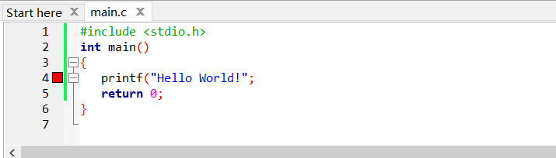

【常见编译错误】

Slide 38
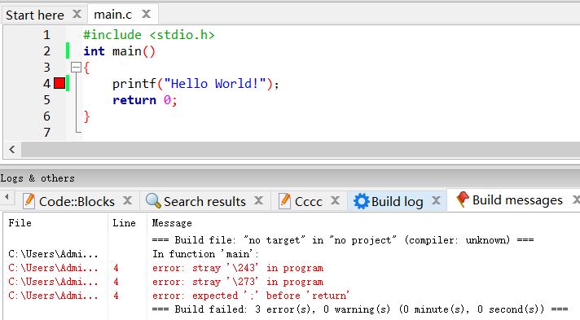
【常见编译错误】

Slide 39
§2.2.3标识符 (identifier) 教材P47—名字
#include <stdio.h>
#define program 90
#define English 60
#define philosophy 85
#define mathematics 70
int main( ){
float average, sum ;
average =(float) (program+English+philosophy+mathematics)/4;
printf(“%6.2f \n”, average);//输出算术平均成绩
sum=4+2+1+3;//计算总学分
average=(program*4+English*2+philosophy*1+mathematics*3) / sum;
printf(“%6.2f\n”, average); //输出
return 0;
}
用来表示程序中出现的对象
如：变量、常量、函数 …

Slide 40
C标识符的构成规则
例:
Abc_34 _age the_total WG4
2forthemoney
Case on hand
Over&&under
以字母或’_’开头的 字母、’_’ 、数字序列

Slide 41
在使用标识符时需要注意以下几点
不能与关键字重名，例如：case,for ,if 等
不能与标准标识符重名，例如：sqrt、sin、exp等
尽量与它所代表对象的含义相符
#define PI 3.14
int main()
{ float len, r=1.3;
len=2*PI*r;
printf(“%f”,len);
return 0;
}

Slide 42
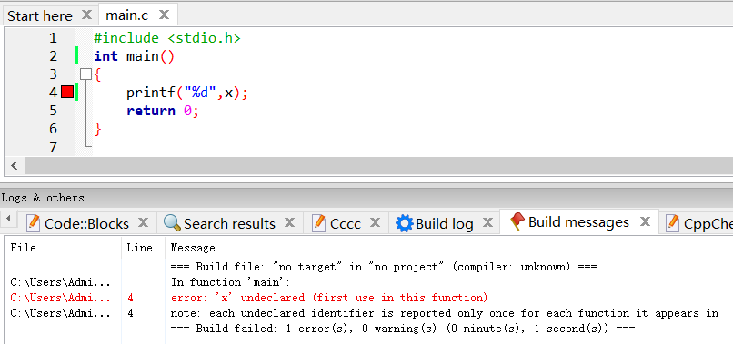
【常见编译错误】
先声明
后使用

Slide 43
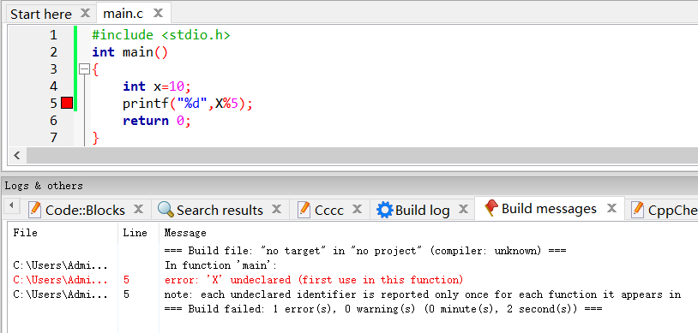
【常见编译错误】
字母严格区分大小写

Slide 44
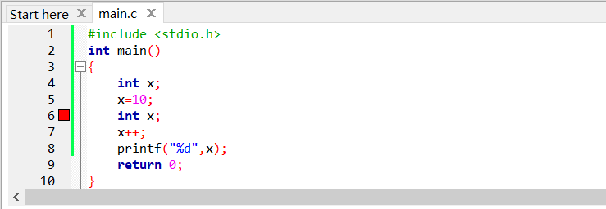
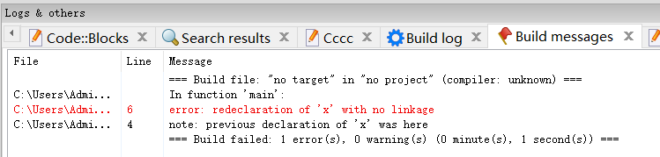
【常见编译错误】
不允许重复声明：
在同一作用域内，拼写完全一致的两个标识符是相同的

Slide 45
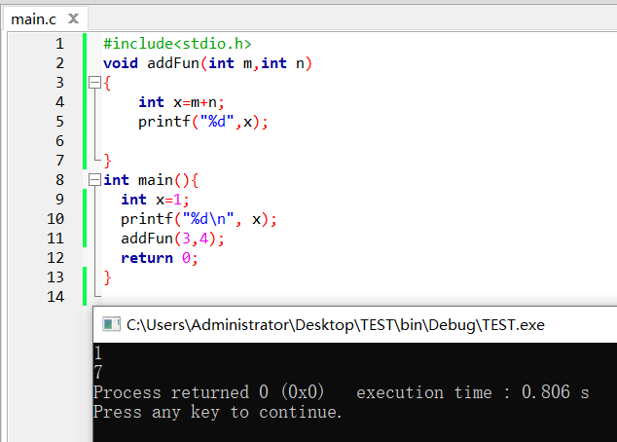
【作用域】

Slide 46
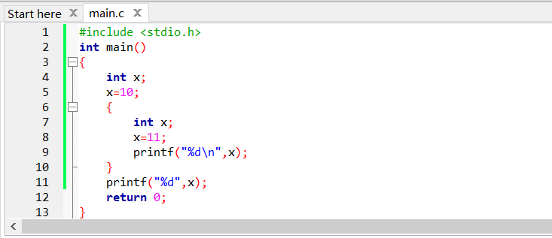
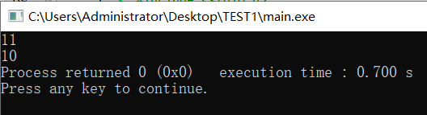
【作用域】

Slide 47
【练习】下列符号哪些不可作为C用户标识符？
data j5 for VAX program
AANDB DJS_130 X ZZZZZZ
Do sin FLOAT if 6day A.B M.D.Jean IBM-PC case do
IBM-PC/XT pow A AND B
exp log void int INT
f(x) 1th "while" m-n a[5]

Slide 48
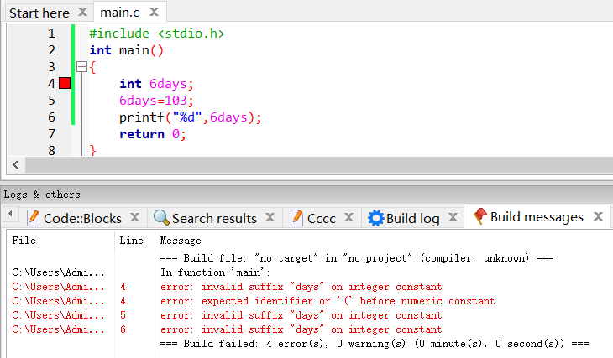
【常见编译错误】

Slide 49
§2.2.4 间隔符 教材P48
#include <stdio.h>
#define program 90
#define English 60
#define philosophy 85
#define mathematics 70
int main( ){
float average, sum ;
average =(float) (program+English+philosophy+mathematics)/4;
printf(“%6.2f \n”, average);//输出算术平均成绩
sum=4+2+1+3;//计算总学分
average=(program*4+English*2+philosophy*1+mathematics*3) / sum;
printf(“%6.2f\n”, average); //输出
return 0;
}
为什么不写成 #definephilosophy85
为什么不写成 floataverage, sum;
都在关键的地方加上空格
不加空格就会引起混淆
空格是间隔符

Slide 50
间隔符包括
空格 、行结束符、水平制表符、垂直制表符、换页符
任何两个相邻词法单位之间 至少应有一个间隔符
例如：int a,b;
多个间隔符一起连用，相当于一个
例如: int a,b; 和 int a, b ; 等效
任何词法单位之内不允许有间隔符
例如：<= 不能写成 < =

Slide 51
§2.2.5 注释 教材P28
#include <stdio.h>
#define program 90
#define English 60
#define philosophy 85
#define mathematics 70
int main( ){
float average, sum ;
average =(float) (program+English+philosophy+mathematics)/4;
printf(“%6.2f \n”, average); //输出算术平均成绩
sum=4+2+1+3; //计算总学分
average=(program*4+English*2+philosophy*1+
mathematics*3) / sum; //计算加权平均成绩
printf(“%6.2f\n”, average); //输出
return 0;
}
从双斜线开始及其后边的部分是什么？
只是给程序加的一些说明
称为“注释”

Slide 52
组成
由“/*”和“*/”，括起来的任意一串字符
由“//”开始，直到该对斜线所在文本行结束
功能
注释是给程序加注解用的，对程序的实际意义没有任何影响，只增加程序的可读性
意义
适当利用间隔符和注释组织程序的书写格式，使得一个程序在行文上看清晰，易读。是良好的程序设计习惯。

Slide 53
/*
函数int MAX(int x, int y)
功能：求参数x, y中的最大值
形参：x, y分别是整数类型
返回值：整数类型
*/
int MAX(int x, int y){
if (x>y)
return x; //x较大，返回x
else
return y; //否则y较大，返回y
}

Slide 54
#include <stdio.h>
int main () { // 主函数
int i; // 声明局部变量i
i = 25+38; /* 求和运算 */
printf ( “25+38=%d” , i ); /* 输出 */
return 0;
}
完全可以写成
#include <stdio.h>
int main ( ) { int i; i = 25+38; printf ( “25+38=%d” ,i ); return 0;}
良好的行文风格：结构清晰，适当注释。

Slide 55
§2.3 数据 教材P49
常量
在程序的执行期间值不变
分类
字面常量:可直接书写在程序中的常量
符号常量:常量标识符
变量
在程序的执行期间值变化

Slide 56
常 量
(1)字面常量:
整数类型常量
int age =18;
浮点类型常量
float weight; weight=98.50;
字符类型常量
char s= ‘F’;
字符串类型常量
char str[30]= “Lily is a student” ;

Slide 57
int a,b,c;
a=123;
b=0x123; 或 b=0X123;
c=0123;
整数类型常量
一个数字序列
可用十进制、八进制、十六进制表示
如果整数类型常量以0开头则是八进制表示
如果整数类型常量以0x 或0X开头则是十六进制表示
否则是十进制表示
例子
十进制数: 123 -456 17409 0
八进制数: 0123 (123)₈=1*8²+2*8¹+3*8⁰⁼83
十六进制数: 0x123或0X123
(123)₁₆=1*16²+2*16¹+3*16⁰⁼256+32+3=291
17,409
Notes:
0x12 (12)₁₆=1*16¹+2*16⁰⁼18
011 (11)₈=1*8¹+1*8⁰⁼9

Slide 58

【思考】程序的运行结果
#include<stdio.h>
int main()
{
int a,b,c;
a=78;b=0xAF;c=071;
printf(“%5d%5x%5o \n",a,b,c);
printf("%-5d%-1d%4d\n",a,b,c);
return 0;
}
Notes:
0x12 (12)₁₆=1*16¹+2*16⁰⁼18
011 (11)₈=1*8¹+1*8⁰⁼9

Slide 59
浮点类型常量的两种形式
定点表示法
数字序列，后跟一个小数点，再跟一个数字序列,如:123.4
数字序列，后跟一个小数点,如: 123.
数字序列，前加一个小数点,如: .123
浮点表示法（指数表示法，科学表示法 ）
<尾数>E<指数>,如: 12E2
<尾数>e<指数>,如: 12e2
对应的值： <尾数>×10 ^{<指数>}

Slide 60
合法的定点表示法的浮点数
12.34 0.25 71.0 7777. .8888
非法的定点表示法的浮点数
5,204.65

Slide 61
合法的浮点表示的浮点类型常量
34.789E4 表示 34.789×10⁴
.29e-5 表示 0.29 ×10⁻⁵
534E+5 表示 534 ×10⁵
4.7E-3 表示4.7 ×10⁻³
0.0E0 表示0 ×10⁰
755.E4 表示755.0 ×10⁴
非法的浮点表示的浮点数:
E5
234E

Slide 62
字符型常量
由单引号括起来的一个字符
如 ‘F' ‘f'
字符串型常量
由双引号括起来的一串字符
如 “This is a string“
““
“Total expenditures:“
注意：'T'和“T“是不同的
'1' 和 1是不同的
char c1=‘T’;
char str[2]=“T”;
char c1=‘1’;
int a=1;

Slide 63
字符转义符
源程序中无法或很难直接输入的字符，如换行符
使用场合：在字符型和字符串型常量中使用
使用形式：
(i)反斜杠后跟一个特殊字符，代表特殊意义， 如：’\n’
(ii)反斜杠后跟一个八进制或十六进制整数，如：’\101’,’\X41’
表示的字符是ASCII码值为相应整数的字符

Slide 64
(i)反斜杠后跟一个特殊字符，代表的符号含义
转义符 | ASCII码（十进制） | 含义
\a | 7 | 警报，如铃声，
\b | 8 | 退格符
\t | 9 | 水平制表符
\n | 10 | 换行符
\v | 11 | 垂直制表符
\f | 12 | 换页符
\r | 13 | 回车符
\” | 34 | 双引号
\’ | 39 | 单引号
\? | 63 | 问号
\\ | 92 | 反斜杠
"""
“\""
'''
'\''
'\\'

Slide 65

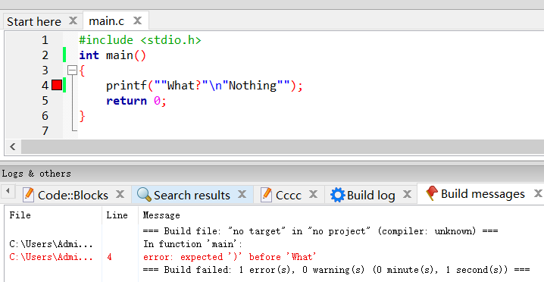
【思考】如何用一个printf语句输出如下字符串？

Slide 66
(ii)反斜杠后跟一个八进制或十六进制整数，表示的字符是： ASCII码值为相应整数的字符。例如 ‘\52’ 看作字符 *
‘\101’ 看作字符 A
‘\141’ 看作字符 a
‘\x41’ 看作字符 A
‘\x61’ 看作字符 a
‘\0’ 看作字符 null
【思考】如何将字符常量’A’存入变量ch？
char ch;
(1) ch=‘A’;
(2) ch=‘\101’ ;
(3) ch=‘\x41’;
(4) ch=65;
scanf(“%c”,&ch); //输入
ch=getchar(); //输入

Slide 67
(2)符号常量:用一个标识符代表常量
为什么
一个常量多次用到
方便修改常量
数据保护
如何声明
#define 标识符 常量
例 #define PASS 60
#define PI 3.14159
#define EPS 1E-5
注意:习惯上,符号常量用大写,变量名用小写,以示区别.

Slide 68
宏名
宏体
#define PI 3.14
#define R 10
int main(){
float x,y;
x=2* PI *R;
y= PI *R*R;
return 0;
}
int main(){
float x,y;
x=2*3.14*10;
y=3.14*10*10;
return 0;
}
宏替换：简单的字符替换

Slide 69

int main(){
int y;
y=3+4*3+4;
printf(“%d\n”,y);
return 0;
}
【思考】运行结果？
#include<stdio.h>
#define M 3+4
int main(){
int y;
y=M*M;
printf(“%d\n”,y);
return 0;
}
符号常量在其作用域内不能改变，也不能再被赋值
M=40;
运行结果演示

Slide 70
宏定义是预处理命令,不是C语句，不能有分号
#define PI 3.14;
一个宏定义占一行
#define PI 3.14 #define R 10
预处理：
预处理过程先于编译器对源代码进行处理，该过程扫描源代码，对其进行初步的转换，产生新的源代码提供给编译器
1.文件包含 2.宏定义 3.条件编译

Slide 71
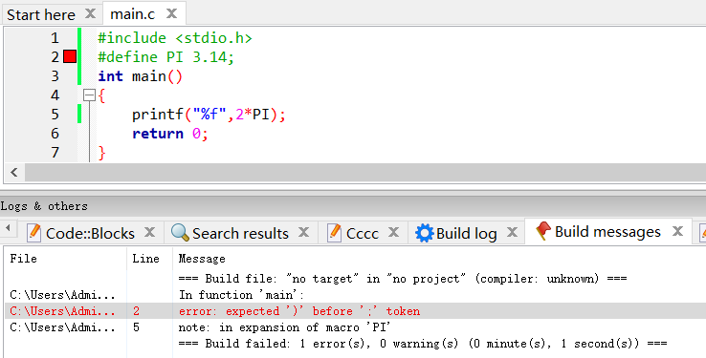
【常见编译错误】

Slide 72
变 量
【例1.1】鸡兔同笼问题
#include<stdio.h>
int main( )
{
int x ,y;
x=(4*35-94)/2; //计算
y=35-x;
printf("%d %d",x,y); //输出
return 0;
}
这些在程序执行期间值可变的数据对象称为变量(Variable)。
程序设计语言中变量的概念与数学中变量的概念类似

Slide 73
变量是程序执行期间值可变的数据对象
变量值：程序运行某一刻，变量具有的值
变量属性
名字
值
数据类型
存储空间
存储地址
作用域
int v=5;
变量地址
V
0F000:
变量的存储区
5

Slide 74
变量定义
引进新变量，并规定所引变量的属性
一般形式
T id , id , ... , id ;
例子
float ab,bd,ad,bc,cd ;
int i , j , k=5 ;
char c ;
bool flag ;

Slide 75
变量地址
变量地址
变量在内存中的所在位置，即内存地址。
求地址
将单目运算符“&”，缀在变量前，求相应变量地址。
例子
被分配在内存地址为0F000开始的存储区域的变量V
&V 的值就是 0F000，也称为V的指针

Slide 76
变量的属性：
名字、数据类型、作用域、值、
存储空间、地址
【课后实践】
#include<stdio.h>
int main()
{
int v=5;
printf("变量v的值是：%d\n",v);
printf("系统为变量v分配的存储空间为：首地址为%X的连续的%d个字节。\n", &v,sizeof(v));
return 0;
}

Slide 77
变量初始化
形式
id = 初值
例子
int u,v=5;
int i=0 , j=1 , k=100*2, m=k*i*j;
char c=‘A’ ;
enum tLight{ red,yellow,green } light1 = red ;
变量在定义时被赋以初值，则在程序开始运行时，它便取得了相应值。
integer 整数
character 字符
floating point numbers 浮点数
enumerate 列举

